Slide 1
Escuela de Formación Continua Licenciatura en Gestión Tecnológica
Explotación y administración
de Base de datos
Modelo de Entidad Relación
Docentes:
Juan Otaegui jotaegui@unlam.edu.ar
José Leta jleta@unlam.edu.ar

Slide 2
Modelo E-R Mejorado
Los conceptos de Modelo de Entidad Relación vistos hasta ahora nos sirven para representar muchos de los esquemas de bases de datos.
Sin embargo, a veces no es suficiente, por lo que bajo el título de MER mejorado veremos otros conceptos en la semántica de modelado de datos que reflejarán de un modo más preciso las propiedades y las restricciones de los datos.

Slide 3
Modelo E-R Mejorado
Temas a ver:
Subclase y superclase
Atributo y relación de herencia
Especialización y generalización
Predicado definido
Restricciones
Unión

Slide 4
Subclase y superclase
El concepto de entidad se emplea para representar tanto a un tipo de entidad como al conjunto de entidades o colección de entidades de ese tipo que existen en la base de datos.
Un tipo de entidades puede contar con varios subgrupos de entidades que son significativos y deben ser representados de forma explícita debido a su importancia en la aplicación de base de datos.
Estos subgrupos de entidades se denomina Subclase mientras que al tipo de entidad se lo denomina Superclase.
Los elementos de una subclase poseen todas las características de la superclase, pero juegan un papel específico.

Slide 5
Subclase y superclase
Los elementos de una subclase poseen todas las características de la superclase.
Los elementos de una subclase juegan un papel específico dentro de la superclase.
Una entidad no puede existir en una base de datos siendo sólo miembro de una subclase; para existir también debe pertenecer a una superclase.
Por otro lado no es necesario que cada entidad de una superclase sea miembro de alguna subclase.

Slide 6
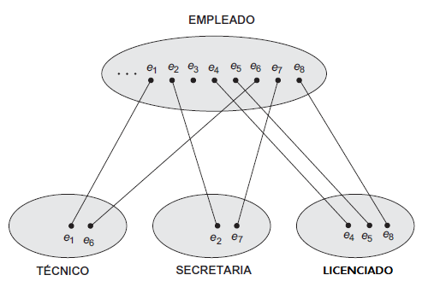
Subclase y superclase
Si lo vemos desde la perspectiva de las instancias de las entidades tendríamos el siguiente grafico:

Slide 7
Subclase-superclase DER
SUPERCLASE
Legajo
Fecha de nacimiento
EMPLEADO
Nombre
DISYUNCIÓN
ATRIBUTOS ESPECÍFICOS
d
SIMBOLO DE SUBCONJUNTO EN DIRECCION A LA SUBCLASE
U
U
Grado de Experiencia
U
SUBCLASES
TÉCNICO
SECRETARIA
LICENCIADO
Velocidad de escritura
Especialización

Slide 8
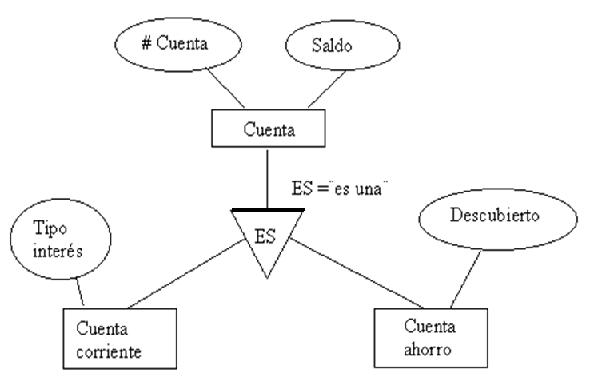
Subclase-superclase DER

Slide 9
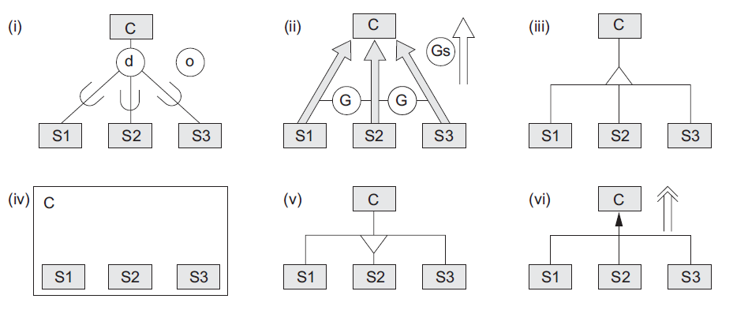
Subclase-superclase DER Notaciones

Slide 10
Subclase-superclase Otros ejemplos
Subtipos del tipo de entidad VEHÍCULO:
CAMIÓN
COMBI
AUTOBÚS
CICLOMOTOR
Subtipos del tipo de entidad ANIMAL:
FELINO
REPTIL
AVE

Slide 11
Tipo de Herencia
Es un concepto asociado a las subclases.
Una entidad en una subclase representa también a la misma en la superclase, por lo que debe disponer de valores para sus atributos específicos o locales (de la subclase), así como de valores para los atributos como miembro de la superclase.
Una entidad que es miembro de una subclase hereda todos los atributos de la entidad como miembro de la superclase y las relaciones en las que ésta participa.

Slide 12
Subclase, superclase y tipo de Herencia
Imaginemos que debemos dividir la entidad empleado por el tipo de profesión (Licenciado, Técnico, Secretaria).
En este caso la Superclase sería la entidad Empleado mientras que las subclases serían Licenciado, Técnico y Secretaria.
Cada uno de los empleados van a tener sus atributos específicos o locales dentro de la subclase a la que pertenecen mas los atributos de la superclase Empleado.

Slide 13
Tipo de Herencia
Nro Bastidor
FABRICA
VEHÍCULO
(1,n)
(1,1)
FABRICANTE
precio
N:1
1:1
LLEVA
(1,1)
(0,1)
CAMIÓN
AUTO
MOTO
SIDECAR
cilindrada
numEjes
tonelaje
Nro Puertas

Slide 14
Proceso de Especialización
Es el proceso de definir un conjunto de subclases de un tipo de entidad, la cual recibe el nombre de superclase de la especialización.
El conjunto de subclases que forman una especialización se define basándose en algunas características distintivas de las entidades en la superclase.
Podemos tener varias especializaciones diferentes dentro del mismo tipo de entidad en función de varias características distintivas. Por ejemplo para la entidad empleado podemos especificar por la función del empleado y por otro lado por el tipo de contratación.

Slide 15
Proceso de Especialización
Pasos:
Definir un conjunto de subclases de un tipo de entidad.
Establecer atributos específicos adicionales en cada subclase
Establecer relaciones específicas adicionales entre cada subclase y otras entidades u otras subclases.

Slide 16
Subclase-superclase Discriminante
VEHÍCULO
motorS/N
tipo
C/MOTOR
S/MOTOR
CAMIÓN
TURISMO
MOTO

Slide 17
Proceso de Generalización
Es el proceso de abstracción en el que eliminamos las diferencias existentes entre distintas entidades, identifiquemos las características comunes y las generalizamos en una única superclase de la que las entidades originales sean subclases especiales.
Desde el punto de vista funcional la generalización se puede considerar como el proceso inverso de la especialización.

Slide 18
Proceso de Generalización

Slide 19
Especialización y Generalización
⇧ Generalización
Énfasis en las similitudes
Cada instancia del supertipo es también una instancia de alguno de los subtipos
⇩ Especialización
Énfasis en las diferencias
Alguna instancia del supertipo puede no ser instancia de ningún subtipo

Slide 20
Subclases de predicado definido
Es cuando podemos determinar con exactitud las entidades que se convertirán en miembros de cada subclase situando una condición en el valor de algunos atributos de la superclase. Identificamos una subclase de predicado definido escribiendo la condición a continuación de la línea que conecta la subclase al círculo de especialización.
Si todas las subclases de una especialización tienen su condición de pertenencia en el mismo atributo de la superclase, la propia especialización recibe el nombre de especialización de atributo definido.
Atributo discriminante o definitorio es aquel que da condición de pertenencia.

Slide 21
Subclases de predicado definido
VEHÍCULO
motorS/N
tipo
ATRIBUTO
DISCRIMINANTE
O DEFINITORIO
C/MOTOR
S/MOTOR
CAMIÓN
TURISMO
MOTO

Slide 22
Subclases definido por usuario
Son determinados por los usuarios de la base de datos cuando aplican la operación para añadir una entidad a la subclase; así pues, los miembros son especificados individualmente por el usuario para cada entidad, y no por una condición que pueda evaluarse automáticamente.

Slide 23
Restricción de Disyunción
Establece que una entidad puede ser, como máximo, miembro de una de las subclases de la especialización.
Una especialización de atributo-definido implica la restricción de disyunción en el caso de que el atributo utilizado para definir el predicado de agrupación sea monovaluado.
Se utiliza la letra d dentro del circulo como ya vimos.

Slide 24
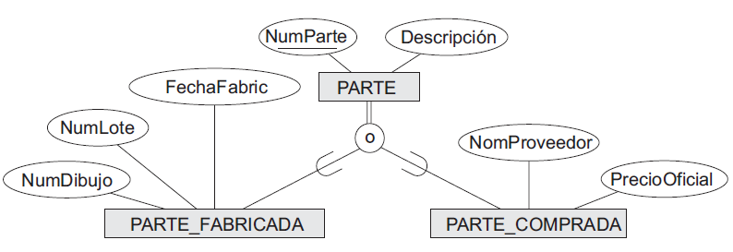
Restricción de Solapamiento
En caso de que las entidades puedan ser miembro de más de una subclase de la especialización.
Este caso se especifica colocando una o en el círculo.

Slide 25
Restricción de integridad total
Cada entidad en la superclase debe ser miembro de, al menos, una subclase en la especialización
Esto se muestra en los diagramas DER usando una línea doble que conecta la superclase al círculo.
Una superclase identificada a través del proceso de generalización es total, ya que está derivada a partir de las subclases y, por consiguiente, sólo contiene las entidades incluidas en ellas.

Slide 26
Algunas reglas para la especialización
El borrado de una entidad de una superclase implica su eliminación automática de todas las subclases a las que pertenece.
La inserción de una entidad en una superclase supone que la misma debe insertarse en todas las subclases de predicado definido (o atributo definido) en las que esa entidad cumpla la regla.
La inserción de una entidad en una superclase de especialización total conlleva que dicha entidad sea incluida obligatoriamente en, al menos, una de las subclases de la especialización.

Slide 27
Especialización Jerárquica y Entramada
Una especialización jerárquica tiene una restricción que dice que cada subclase participa como tal en una única relación clase/subclase, es decir, cada subclase sólo tiene un padre, lo que deriva en la formación de una estructura en árbol.
En contraposición, en una especialización entramada, una subclase puede serlo en más de una relación clase/subclase.

Slide 28
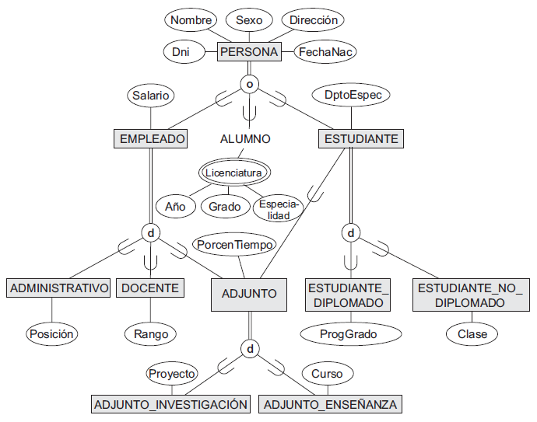
Especialización Jerárquica y Entramada

Slide 29
Modelado de tipos UNION
Las herencia y la generalización solo tienen una superclase.
Cuando necesitamos una única relación superclase/subclase con más de una superclase, donde esas superclases representen diferentes tipos de entidades y la subclase represente una colección de objetos que es un subconjunto de la UNION de distintos tipos de entidades; llamaremos a esta subclase un tipo unión o una categoría

Slide 30
Modelado de tipos UNION
Por ejemplo, suponiendo que tenemos una base de datos de registro de vehículos en la cual hay tres entidades PERSONA, BANCO y EMPRESA que pueden ser propietario de uno de ellos, una persona física, un banco (que lo haya adquirido mediante un embargo) o una empresa. Para desempeñar el papel de propietario de un vehículo, necesitamos crear una clase (colección de entidades) que incluya estos tres tipos. Para ello, se crea una categoría PROPIETARIO que sea una subclase de la UNION de los tres conjuntos de entidades

Slide 31
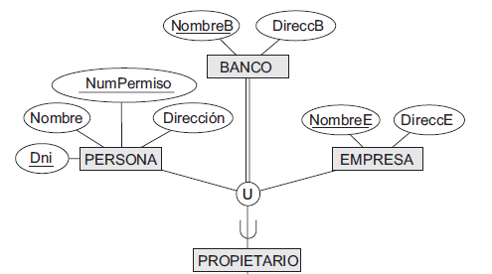
Modelado de tipos UNION

Slide 32
Lecturas adicionales
Capítulo 4 de Fundamentos de sistemas de Bases de Datos – Rames Elmasri , Shamkant B. Navathe

